Slide 1
PROGRAMARE ORIENTATĂ OBIECT (C++)
Conf.univ.dr. Ana Cristina DĂSCĂLESCU
cristina.dascalescu@prof.utm.ro

Slide 2
Conținutul thematic – Curs 2
Tipuri abstracte definite de către programator
Sintaxa unei clase
Obiecte. Ciclul de viață al unui obiect
Pointer this
Metode setter/getter

Slide 3
Concepte de bază POO
Încapsularea
Abstractizarea
Ierarhizarea
Polimorfismul

Slide 4
Abstractizarea
Procesul prin care se identifică datele și operațiile relevante pentru un concept din lumea reală.
Tipul Persoana - pentru aplicația Recensământ | Tipul Persoana – pentru aplicația Calcul Intreținere
Nume prenume varsta localitate | nume prenume suprafataLocuita NrPersoaneIntretinere
numara afisare statictica | calculIntretinere deduceri Afisare

Slide 5
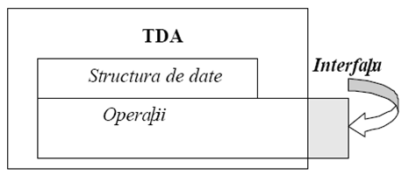
Abstractizarea
Date și operații (funcții) sunt incapsulate
Date nume; facultatea; anStudii; Funcții inițializare calculmedie afisare
Tip Abstract de date (TAD)

Slide 6
Implementarea unui tip nou de date
Clasa definește un nou tip de dată determinat prin mecanismul de abstractizare.
Terminologie:
setul de date -> date membre ale unui clase
setul de operații -> metode membre ale unei clase

Slide 7
Sintaxa unei clase
class NumeClasa
{
private:
date și metode membre
public:
date și metode membre
protected:
date și metode membre
}

Slide 8
Modificatorii de acces
Modificatorul public
Datele și metodele membre pot fi accesate și din afara clasei
Este denumită și interfața clasei
Încapsulează, de regulă, metodele membre ale clasei
Modificatorul private
Datele și metodele membre pot fi accesate doar din interiorul clasei
Încapsulează, de regulă, stuctura de date membre
Pentru a accesa datele membre private se pot utiliza metode membre publice
Modificatorul protected
Datele și metodele membre pot fi accesate din interiorul clasei, respectiv de către clasele derivate (clasele care se află în aceeași ierarhie)

Slide 9
Observații
Dacă denumirea unei clase este urmată de blocul {…} , atunci clasa se consideră definită, altfel este doar declarată!!!
Dacă nu se definește niciun modificator de acces, atunci clasa este implicit privată!!!
Odată definită o clasă, compilatorul recunoște ca tip de dată numele clasei

Slide 10
Exemple
class ContBancar { char titular[50]; char numarCont[30]; double sold; public: void depunere(double suma) { sold+=suma; } | void retragere(double suma) { sold-=suma; } void afisare() { cout<<titular<<" "<<numarCont <<" "<<sold<<endl; } };
Implicit private

Slide 11
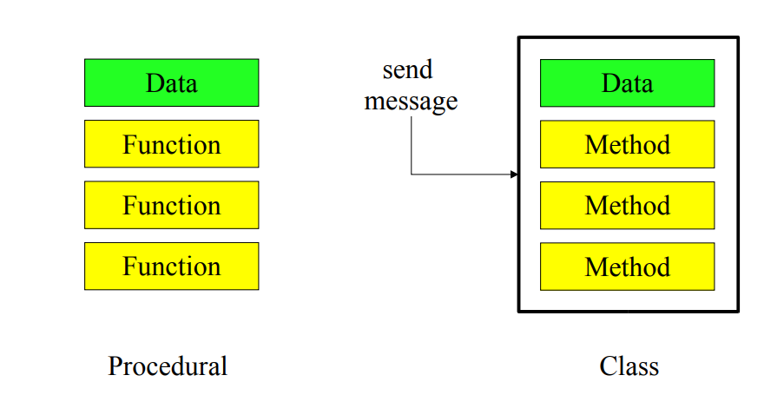
Încapsularea
Mecanismul prin care datele și operațiile sunt înglobate sub forma unui tot unitar (obiect)

Slide 12
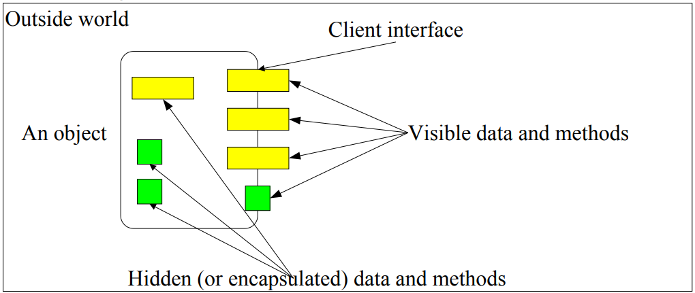
Încapsularea
Datele pot fi accesate din afara entității (obiectului) numai prin intermediul operațiilor (funcțiilor/metodelor) publice!!!

Slide 13
Definirea obiectelor
Instanța unei clase se numește obiect
Un obiect este determinat în mod unic prin numele său
Starea obiectului este definită de către valorile datelor membre
Exemplu:
ContBancar cont1; //valoare reziduală
ContBancar cont2;
cont2.init(“Popescu”, “RO123ING”, 67008);
Comportamentul unui obiect este definit strict de metodele sale publice
Exemplu: pentru un obiect de tip ContBancar se pot apela funcționalități precum: inițializare, afișare, retragere, depunere

Slide 14
Declararea unui obiect
Se consideră definită o clasă class C {…}
C ob; // obiect de tip C
C Tablou[20]; // tablou de obiecte de tip C
C* ptrC; // pointer la un obiect de tip C
C &tC = ob; // referinta la un obiect de tip C

Slide 15
Accesarea membrilor publici
Se consideră definită o clasă class C {…}
Se consideră declarat obiectul C ob;
- Accesarea unui membru public se realizează prin operatorul .
ob.membruPublic
Se consideră declarat obiectul C *pob = new C;
- Accesarea unui membru public se realizează prin operatorul ->
pob->membruPublic

Slide 16
Metode setter și getter
Metodele setter sunt metode publice care au rolul de a modifica valoarea unei date membre a unui obiect (pentru care se apeleaza metoda setter)
Uzual, o metoda de tip setter are signatura:
void setDataMembra(tipDM valoare)
{
dataMembra=valoare;
}
Exemple:
void setSuma(double val){suma=val;}
void setNume(char[] sirNume){strcpy(nume, sirNume);}

Slide 17
Metode setter și getter
Metodele getter sunt metode publice care au rolul de returna valoarea currentă a unei date membre pentru un obiect(pentru care se apeleaza metoda setter)
Uzual, o metoda de tip getter are signatura:
tipDataMembra getDataMembra()
{
return dataMembra;
}
Exemple:
double getSuma(){return sumaCont}
char* getNume(){return nume};

Slide 18
Pointer this
Observații
Metodele unei clase invocă datele membre din clasă fără ca acestea să fie transmise ca parametrii
Fiecare obiect al unei clase are propriul său set de date
class Student {char nume[50];…}
Student s1;
s1.init(“Popescu”);
Student s2;
s2.init(“Ionescu”);

Slide 19
Pointer this
Toate obiectele accesează același set de funcții, salvat pe segmentul de cod
s1 s2
“Popescu”
Init();
afisare();
“Ionescu”
Init();
afisare();
Segment de cod
void init(char *sir){strcpy(nume, sir)}
void afisare(){cout<<nume}

Slide 20
Pointer this
Accesul unei metode la datele corespunzatoare unui obiect se realizează prin adresa obiectului respectiv, reținută de către pointerul this.
Pointerul this = adresa obiectului curent
Orice metodă a clasei primește implicit ca argument al clasei pointerul this
void afisare(){cout<<this->nume;}
s1.afisare(); this = adresa obiectului s1
s2.afisare(); this = adresa obiectului s2

Slide 21
Pointer this
Utilitate
Accesarea corectă a datelor membre
Eliminarea ambiguității provocată în cazul în care un argument al unei metode are aceași denumire cu cea a clasei
void init(char *nume)
{
strcpy(this->nume, nume);
}

